Slide 1
Группа «Теремок» читаем вместе С. Я. Маршак

Slide 3
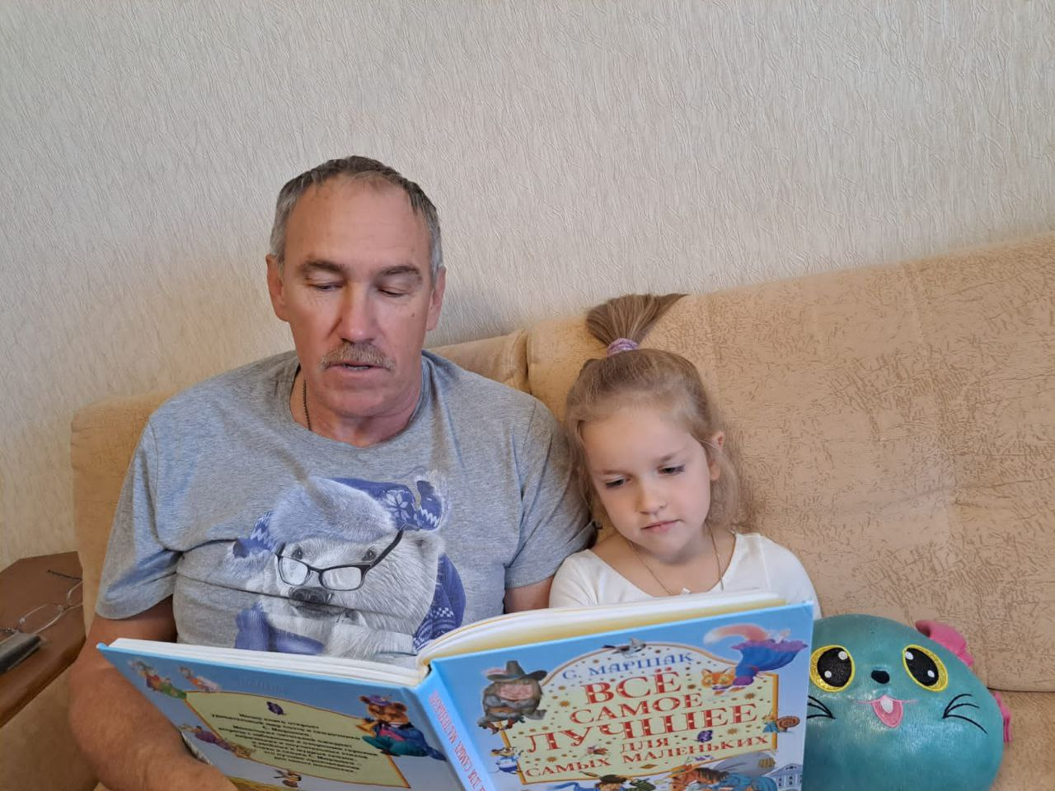
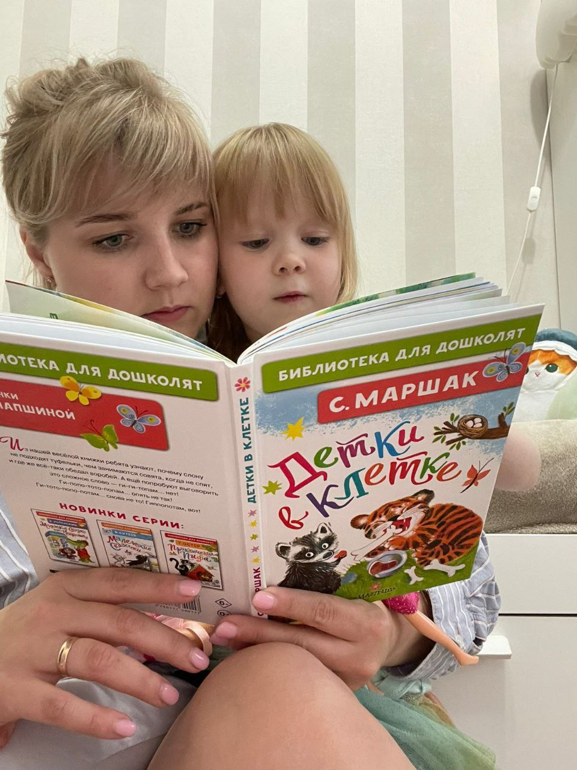
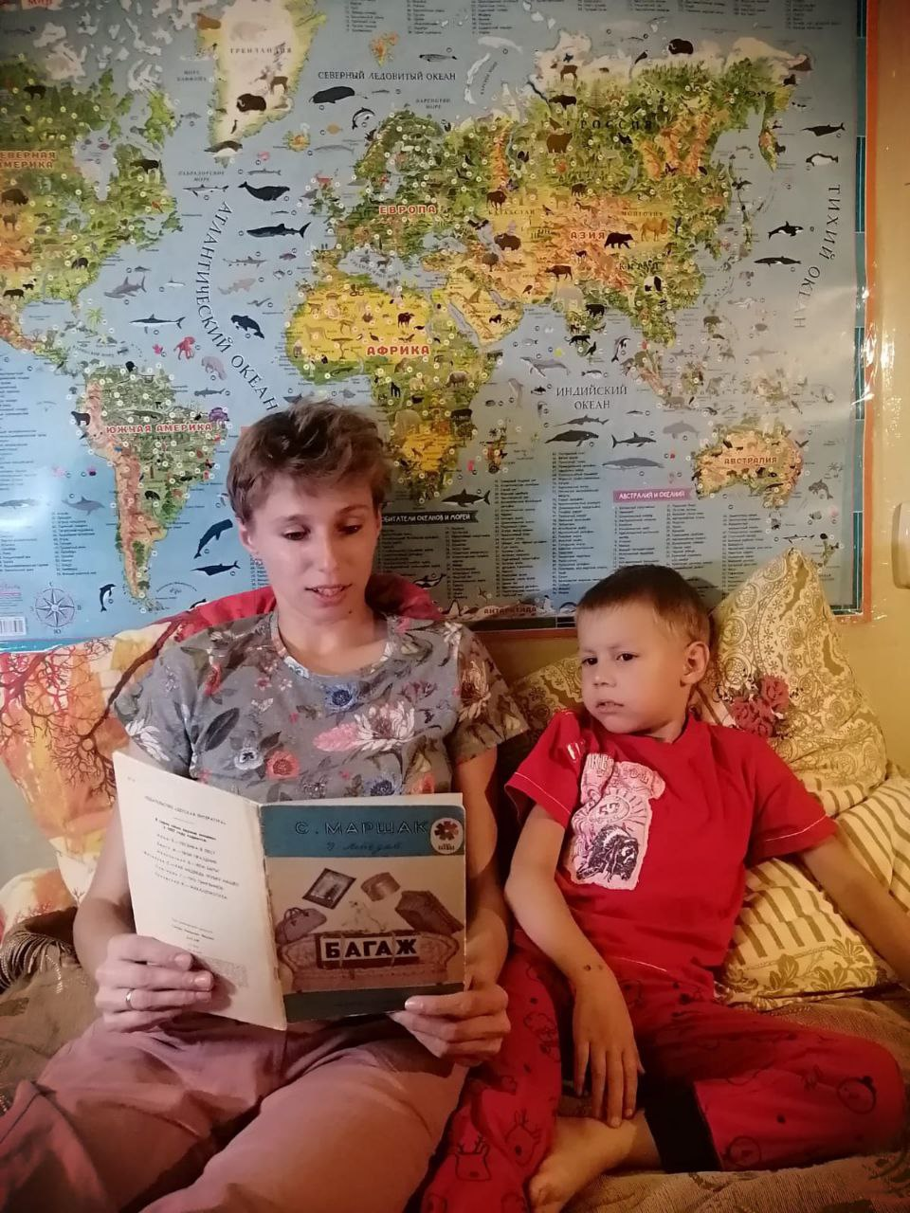
Читаем вместе с мамой и папой

Slide 4
